Slide 1
Německo, Wiesbaden, únor 2020
VZDĚLÁVÁNÍ ŽÁKŮ
S ODLIŠNÝM MATEŘSKÝM JAZYKEM
V NĚMECKU

Slide 2
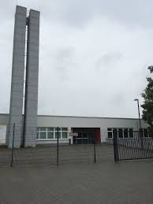
Wiesbaden, Hesensko
Gymnázium Martin-Niemöller Schule

Slide 3
Vzdělávání žáků s OMJ
Podpora vlastní identity
Podpora německého jazyka
Podpora komunikačních schopností
Spolupráce s organizacemi pomáhající integraci cizinců
Spolupráce s rodinami
Propracovaný školní systém

Slide 4
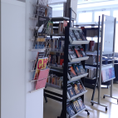
Metody práce
Žáci jsou zařazeni v běžných třídách
Od 1. ročníku se vzdělávají v němčině
Personální podpora
Didaktické hry
Projektová výuka
Prezentace a rozvoj komunikačních
schopností
Spolupráce s orgány péče o děti

Slide 5
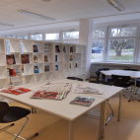
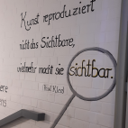
Vybavení školy a tříd
Moderní
Podnětné
Bezpečné

Slide 6
Závěr
Žáci s odlišným mateřským jazykem se zařazují do běžných tříd
Podpora je jim poskytována podle individuální potřeby
Možnost individuálních vzdělávacích plánů
Znalost němčiny je podporována hrou s ostatními dětmi
Názorné učebnice a metodiky
Výrazná podpora komunikačních schopností

Slide 7
Děkujeme za pozornost
Základní škola Praha 10, Křimická 314
E-mail: info@krimicka.cz, 720 069 799

